Slide 1
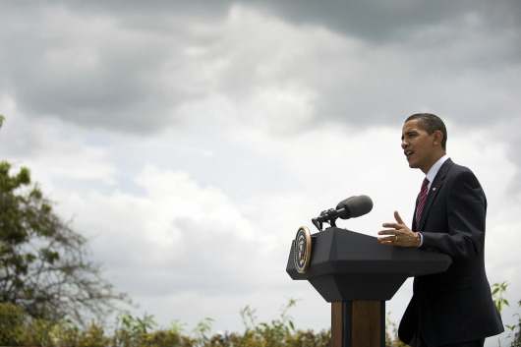
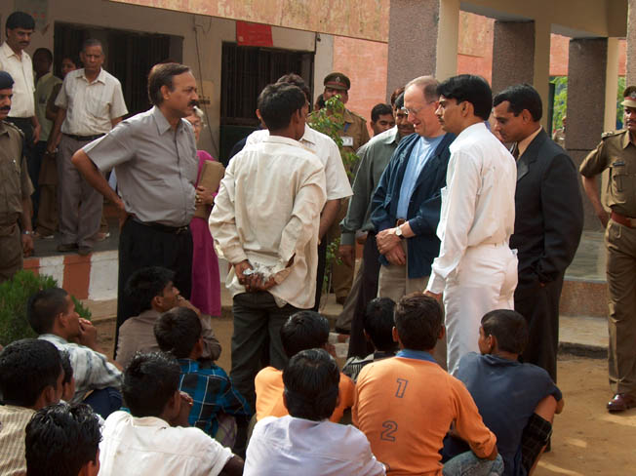

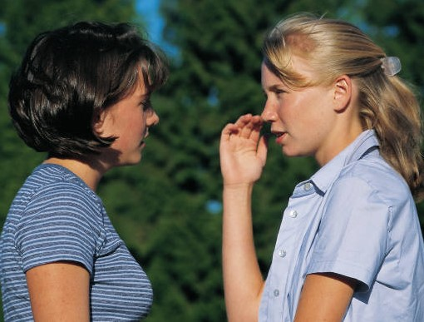
Računalniška omrežja
KOMUNICIRANJE

Slide 2

Komuniciranje
posvetovati se, razpravljati, vprašati za nasvet
odnos, s katerim izmenjujemo znanje
PREJEMANJE ZNANJA
od ljudi
iz realnosti
KOMUNICIRANJE
CELOSTNO

Slide 3
Elementi komuniciranja
motnje
povratna zveza
sporočilo
komunikacijski kanal
oddajnik
prejemnik
MODEL KOMUNICIRANJA
(zapis – prenos – razbiranje znanja)

Slide 4
Cilji komuniciranja
informacija
obstoječe
stanje
želeno
stanje
Pri prejemniku želimo spremeniti obstoječe stanje.
Cilji: merljivi in dosegljivi.

Slide 5


Smeri komuniciranja
enosmerno
komuniciranje
dvosmerno
komuniciranje
(povratna informacija)

Slide 6
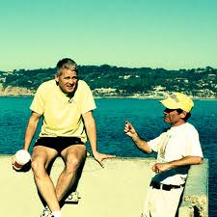
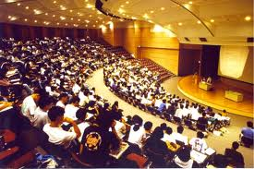
Razmerja v komuniciranju
D
C
E
A
B
B
F
individualno
komuniciranje
A
množično komuniciranje

Slide 7
Kakovost komuniciranja
Čarobno število sedem: obseg informacij, ki jih lahko naenkrat sprejmemo, je omejen
(poskus s številkami!!!);
spomin: odvisno od kakovosti komuniciranja:
  razporeditev informacij (začetek, konec, odmor),
  von Restorffov efekt (pomembne dele izpostavimo; slike).

Slide 8


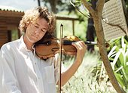

Izražanje znanja
pogovorni jezik (najbolj razširjena oblika; govorjenje in pisanje),
likovni jezik (risanje, slikanje, kiparjenje, oblikovanje),
jezik zvokov (glasba – glasbeni jezik, signaliziranje),
jezik gibov (ples, mimika, pantomima).

Slide 9
Viri
Povzeto po učbeniku za informatiko v splošnih gimnazijah:
L. Kostrevc : Računalništvo in informatika, Ljubljana, Pasadena, 2006.

